Slide 1

Ergonomia Cognitiva e Física no Design de Interfaces
Do Modelo Mental à Interação Física: A Engenharia da Experiência
Aula de 27/02
Prof. Dr. Lincoln Sposito
Introdução à Etapa de Pesquisa do Usuário (UCD)

Slide 2
Fundamentação Teórica - Citações Diretas
"A ergonomia cognitiva estuda os processos mentais, tais como percepção, memória, raciocínio e resposta motora, uma vez que eles afetam as interações entre seres humanos e outros elementos de um sistema" (Benyon, 2011, p. 385).
"O projeto de interfaces deve considerar as limitações físicas e cognitivas do ser humano para garantir que a interação não cause fadiga, erro ou frustração, promovendo a usabilidade plena" (Barreto et al., 2018, p. 42).
"Interface é o meio pelo qual usuários interagem com um software. Uma boa interface deve ser simples, intuitiva e consistente, minimizando o esforço cognitivo necessário para realizar tarefas" (Valente, 2020, p. 290).

Slide 3
Visão de Mercado: O Tripé Estratégico
Marketing Digital & UX: A interface como ferramenta de conversão de negócios.
SEO (Visibilidade): Estrutura de informação e performance para indexação e primeiro contato.
Retenção (Engajamento): Redução da fricção para manter o usuário ativo no ecossistema.
Conversão (Resultado): Design persuasivo e intuitivo que guia o usuário à ação final.
Fundamento: O UX transforma requisitos técnicos em valor percebido pelo cliente.

Slide 4
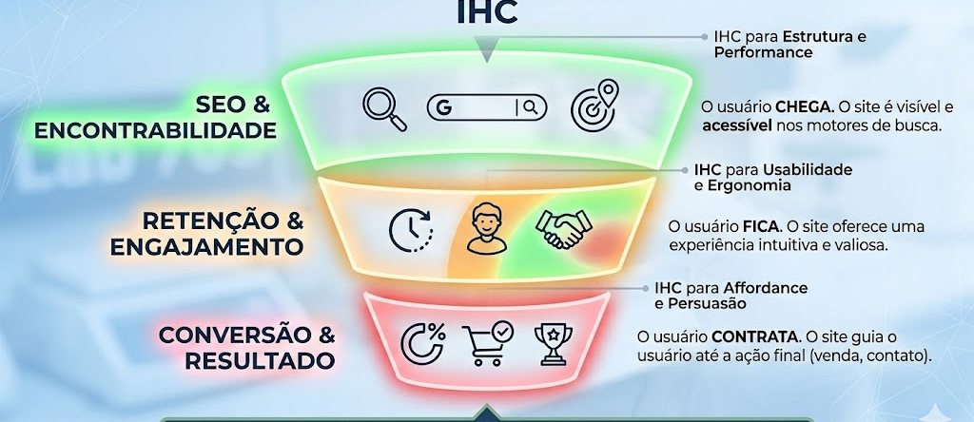
O Tripé Estratégico

Slide 5
O Papel da Ergonomia na IHC
Multidisciplinaridade: A junção da Engenharia de Software com a Psicologia Cognitiva e a Fisiologia Humana.
Objetivo Sistêmico: Adaptar o artefato digital às capacidades e limitações do usuário (e não o contrário).
Fatores Humanos: Análise do contexto de uso, ambiente físico e estado emocional do usuário durante a interação.
Engenharia de Usabilidade: A ergonomia como métrica para os atributos de eficiência e facilidade de aprendizado (Nielsen).

Slide 6
Ergonomia Cognitiva - Processamento de Informação
Modelos Mentais: Como o usuário acredita que o sistema funciona (baseado em experiências anteriores).
Carga Cognitiva:
Intrínseca: Complexidade do conteúdo.
Extrínseca: Esforço desnecessário causado por design ruim (ruído visual).
Memória Humana: * Limitações da Memória de Trabalho (Regra de Miller: 7±2 itens).
Priorização do Reconhecimento sobre a Lembrança.
Metáforas de Interface: Uso de conceitos familiares (lixeira, pasta, disquete) para facilitar a cognição.

Slide 7
Ergonomia Cognitiva e Memória de Trabalho
Regra de Miller (7 +-2 ): A limitação biológica da nossa memória de curto prazo. Processamos apenas entre 5 e 9 unidades de informação por vez.
Chunking (Agrupamento): Estratégia de design para agrupar dados isolados em "blocos" com significado.
Exemplo: Transformar 11 números soltos em um formato de telefone (XX) XXXXX-XXXX.
Aplicação no Site: Menus e blocos de serviços que respeitam esses limites reduzem a frustração e aumentam a Retenção.

Slide 8
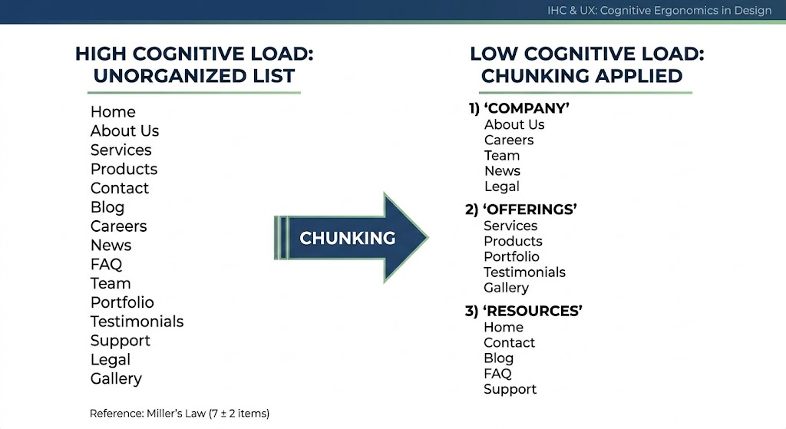
Chunking (Agrupamento)
O cérebro humano, conforme a Regra de Miller, tem dificuldade em processar muitos itens soltos ao mesmo tempo.

Slide 9
Chunking (Agrupamento)
o segredo não é remover conteúdo, mas sim organizá-lo em blocos (chunks) lógicos. Com 3 categorias de 5 itens cada, a interface torna-se mais fácil de "escanear" e memorizar.

Slide 10
Ergonomia Física - A Interface Tangível
Antropometria: Estudo das medidas do corpo humano aplicadas ao design (alcance e posicionamento).
Fatores de Exclusão: Visão (daltonismo), motricidade (tremores, precisão) e audição.
Design Responsivo e Mobile:
Thumb Zone: Áreas de alcance natural do polegar em smartphones.
Touch Targets: Dimensões mínimas para evitar erros de clique (mínimo 44x44 pontos).
Fadiga Visual: Contraste, brilho e legibilidade da tipografia (Critérios WCAG).

Slide 11
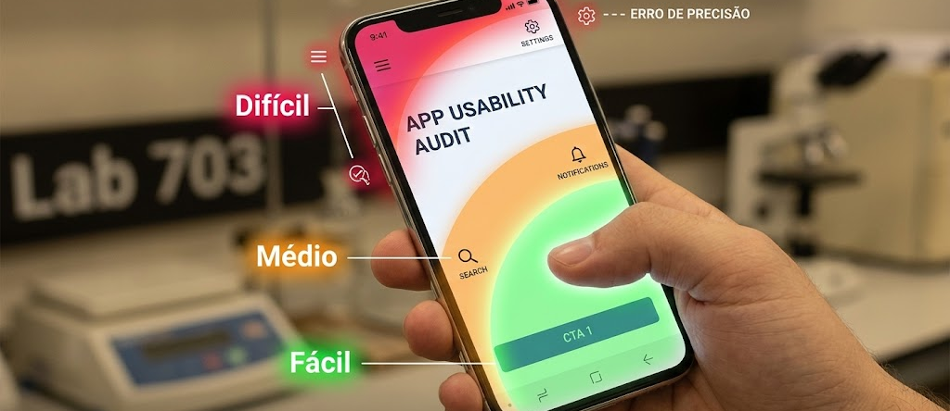
"Thumb Zone" (Ergonomia Física)

Slide 12
Marco - Pesquisa do Usuário (UCD)
A Ponte para a Prática: A ergonomia só é aplicada com sucesso se conhecermos as características reais do nosso usuário.
Métodos de Coleta:
Observação e Entrevistas.
Questionários Estruturados (Google Forms): Coleta de dados quantitativos sobre percepção de usabilidade.
Próximo Passo:
Preparação da auditoria do portal spositol.github.io.
O que o usuário sente ao navegar?
Qual sua carga mental?

Slide 13
Laboratório de Auditoria: Da Teoria à Evidência
Validando IHC, Ergonomia e o Tripé Estratégico (Prazo: 05/03)
O Objetivo da Atividade
  Auditoria Técnica: Aplicar os conceitos de Benyon, Barreto e Valente no portal do Professor.
  Coleta de Dados: Transformar percepções subjetivas em métricas quantitativas e qualitativas.
  Visão de Mercado: Testar se o site cumpre as metas de SEO, Retenção e Conversão.
O que vamos investigar?
  Ergonomia Cognitiva: O uso de Chunking e a Regra de Miller (7 +- 2) no layout.
  Ergonomia Física: A eficiência da interface em dispositivos móveis (Thumb Zone).
  Quebra de Paradigma: O uso do Hallway Testing para entender a visão do usuário leigo.
Estrutura do Formulário
  Questões Objetivas: Geram os gráficos de desempenho para nossa análise de dados.
  Questões Descritivas: Exigem fundamentação técnica (pesquisa no site e nos autores).
  Pesquisa Orgânica: Teste real de visibilidade no Google.com.
  https://docs.google.com/forms/d/e/1FAIpQLSc3Mm-dlSTG_gnHIXUHYUjkNobepfmNYk8Z3zT8hGgDFdyERw/viewform

Slide 14

ATÉ 06/03!!!

